Slide 1
Az MgSzH, mint a növénytermesztésért és növényvédelemért felelős hatóság
Jordán László
növény-, talaj- és erdővédelmi elnökhelyettes
MgSzh

Slide 2
Előzmények
11 jogelőd szervezet
  […]
  Országos Mezőgazdasági Minősítő Intézet
  Növény- és Talajvédelmi Szolgálat
2007. január 1.
2009, 2010, majd 2011. évi átalakulások
2012 – „végleges” struktúra – márciusig!

Slide 3
Az MgSzH
Elnök
Dr. Orvecz Márton
Élelmiszerlánc-biztonsági
és állategészségügyi
elnökhelyettes
Dr. Nemes Imre
Növény-, talaj-
és erdővédelmi
elnökhelyettes
Jordán László
Gazdasági
elnökhelyettes
Fekete László

Slide 4
Élelmiszerlánc-
biztonsági
és
állategészségügyi
elnökhelyettes
Állat-
egészségügyi
és
Állatvédelmi
Igazgatóság
Állat-
tenyésztési
Igazgatóság
Állat-
egészségügyi
Diagnosztikai
Igazgatóság
Állat-
gyógyászati
Termékek
Igazgatósága
Borászati
Igazgatóság
Élelmiszer-
és
Takarmány
biztonsági
Igazgatóság

Slide 5
Növény-, talaj-
és erdővédelmi
elnökhelyettes
Növény-, Talaj- és
Agrárkörnyezet-
védelmi
Igazgatóság
Növénytermesztési
és Kertészeti
Igazgatóság
Földművelésügyi
Igazgatóság
Erdészeti
Igazgatóság
Vetőmag-
felügyeleti
Osztály

Slide 6
Növénytermesztési hatósági feladatok
397 ha szuperelit szaporítási fokú előállítás vizsgálata és minősítése
13614 nemzetközi dokumentum
  6228 db ISTA bizonyítvány
  6589 OECD fajtaigazolás
  704 vetőmagminősítő bizonyítvány
  93 fajtaigazolás

Slide 7
Szántóföldi növények
302 fajtabejelentés, ebből 73 hazai (kukorica, őszi káposztarepce, őszi búza, napraforgó cukorrépa, őszi árpa, szója és cirokfélék.)
32 faj 969 fajtajelöltjének DUS vizsgálata
Fajtaminősítő Bizottság Szántóföldi Szekciója
  63 tavaszi vetésű fajta állami elismerése (8 hazai)
  35 őszi vetésű fajta állami elismerése (15 hazai

Slide 8
Kertészeti növények
152 zöldség és gyógynövény fajta bejelentés első éves vizsgálatra
6 szőlő és gyümölcs
fajtakísérleti állomáson beállított vizsgálat
  zöldség-gyógynövény: 28 faj 628 fajta
  szőlő-gyümölcs: 13 faj 224 fajta
  fű kísérlet 154 fajta
  dísznövény 4 faj
DUS: 7 faj 113 fajtája

Slide 9
Kertészeti növények
Fajtaminősítő Bizottság Szőlő-Gyümölcs Szekciója
  52 fajta állami elismerése
  13 hosszabbítás
  3 visszavonás
Fajtaminősítő Bizottság Zöldség- Gyógy- és Dísznövény Szekciója (előterjesztés!)
  43 elismerés
  20 hosszabbítás
  46 visszavonás

Slide 10
Szőlő-Gyümölcs Szaporítóanyag Felügyelet
Szőlő
3 új árutermelő szőlőiskola
2 új törzsültetvény
99 működő szőlőiskola, 11,8 millió oltvány és dugvány
338 házi szőlőiskola
162 szőlő törzsültetvény
  100 ha alany
  933 ha nemes
103 db szaporításra engedélyezett ültetvény (standard)

Slide 11
Szőlő-Gyümölcs Szaporítóanyag Felügyelet
Gyümölcs
2 új árutermelő gyümölcsfaiskola
169 működő faiskola
  6,9 millió gyökérnemes (bogyós)
  5,9 alany certifikálása
  2,8 millió oltvány (címke+útlevél)
400 db bázis és bázis2 kategóriájú oltvány minősítése szemzőhajtástermő törzsültetvény felújítás céljára

Slide 12
Növénytermesztési hatósági feladatok
A „rendes” feladatokon túl…
  GMO
    kukorica (több mint 4500 ha)
    szója (cca. 250 ha)
    vizsgáló laboratórium megerősítése
    eljárásrend és intézkedési terv
  Vetőmag hamisítás!!!

Slide 13
Növény- és talajvédelmi hatóság

Slide 14
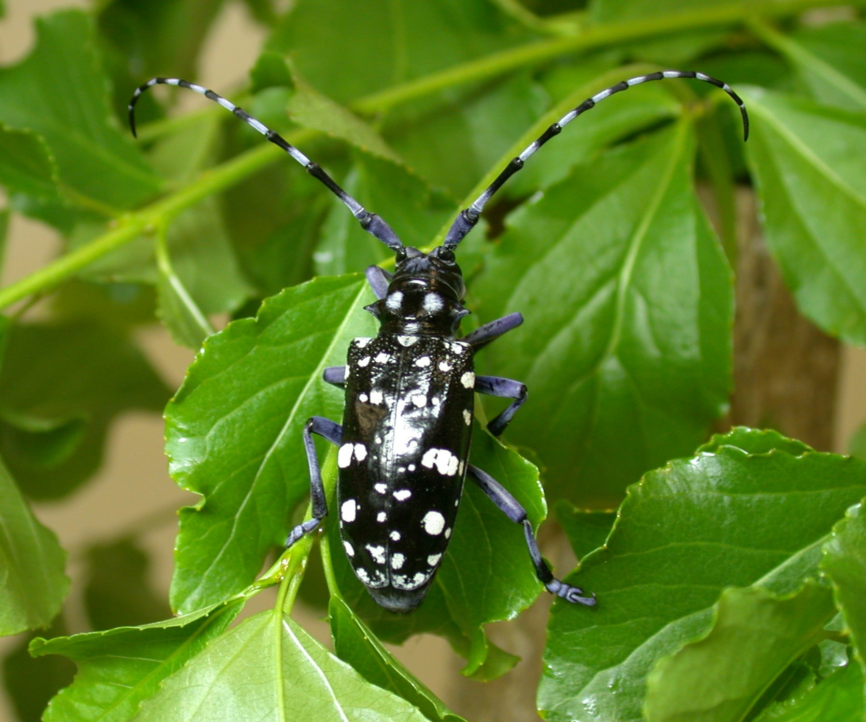
Növény-egészségügy
Anoplophora spp. – Ázsiai hosszúcsápú cincérek
F. Hérard

Slide 15
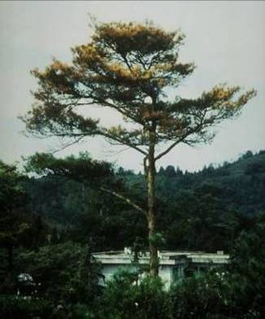
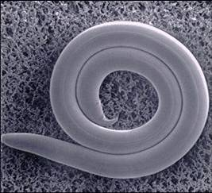
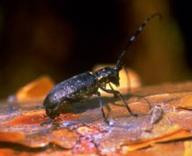
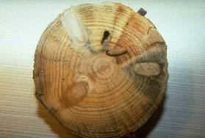
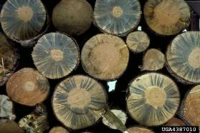
Bursaphelenchus xylophilus

Slide 16
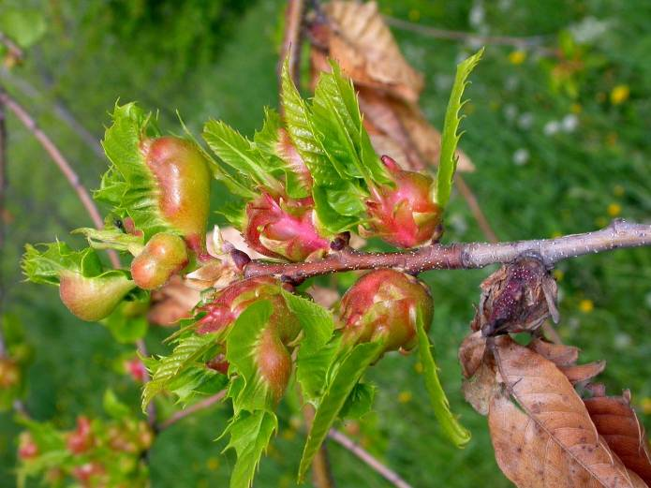
Dryocosmus kuriphilus
(gesztenye gubacsdarázs)

Slide 17
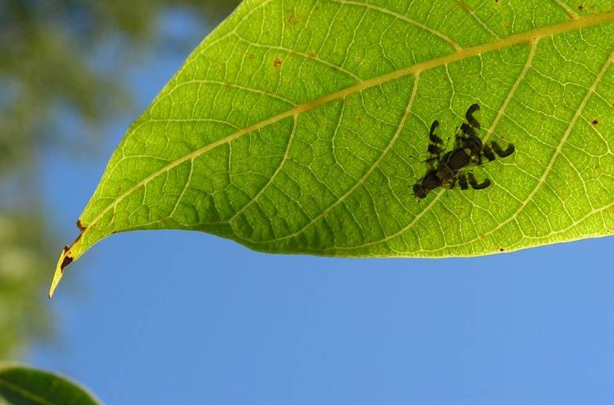
Rhagoletis cingulata
(amerikai keleti cseresznyelégy)

Slide 18
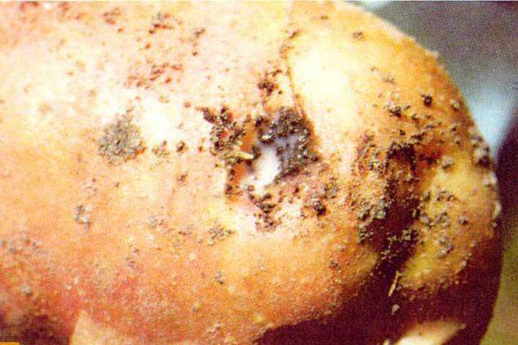
Ralstonia solanacearum
(burgonya barnarothadás)

Slide 19
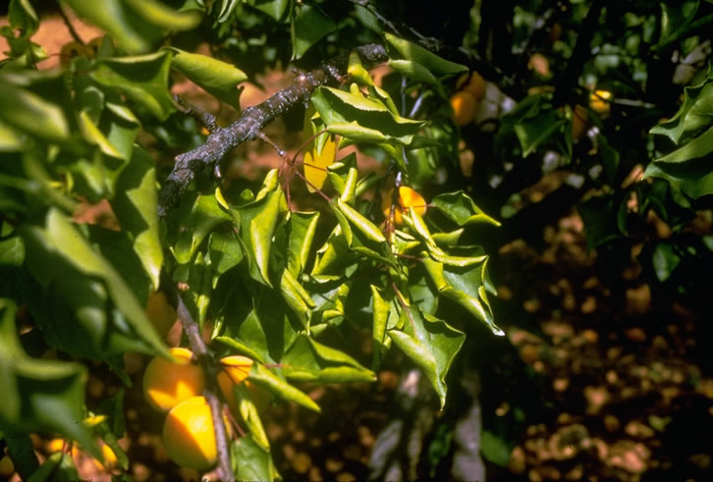
Apricot chlorotic leafroll phytoplasma
(csonthéjasok európai sárgulása)
European stone fruit yellows (ESFY) Phytoplasma prunorum (PHYPPR)

Slide 20
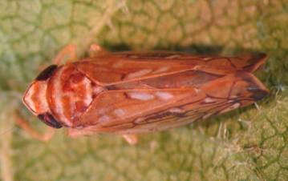
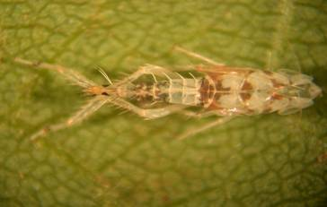
Scaphoideus titanus (amerikai szőlőkabóca)
S. titanus imágó (Fotó: Dér Zsófia)
S. titanus levedlett lárvabőr ( Fotó: Zsolnai Balázs)

Slide 21
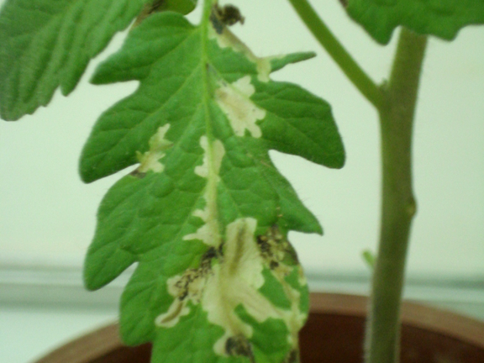
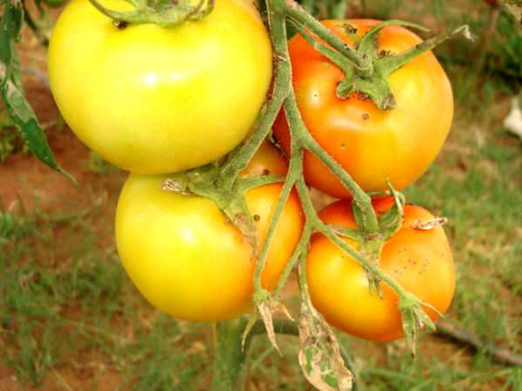
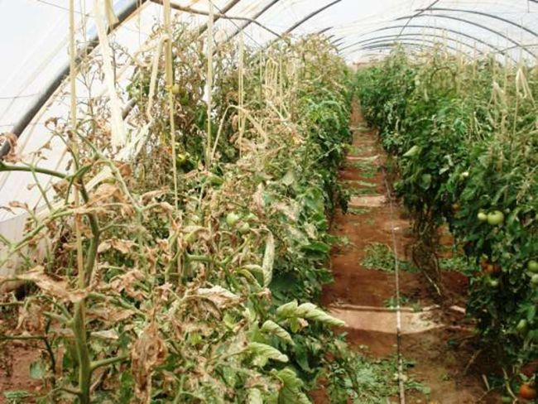
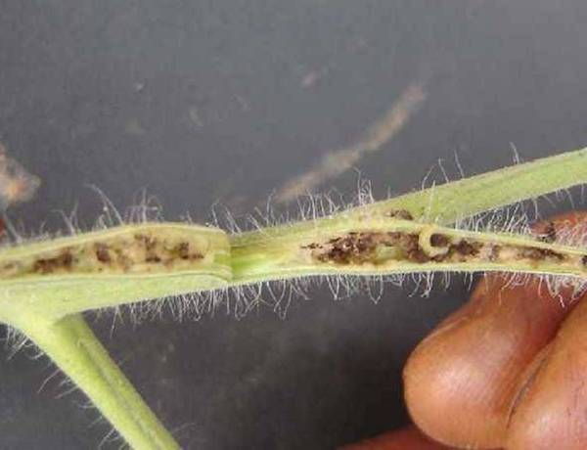
Tuta absoluta - paradicsommoly

Slide 22
Aktuális kihívások
Növényvédő szer engedélyezés – 1107/2009 rendelet
Zöldség-gyümölcs minőség-ellenőrzés
  dinnye
  burgonya
  másodlagos ellenőrzések
Agrárkörnyezet-védelem
  hatásmonitoring rendszer beindítása
Talajvédelmi hatóság
  termőföld minőségi védelme
  TIM

Slide 24
Aktuális kihívások
Növényvédelmi hatósági tevékenység
  növényvédő szer maradék monitoring
  légi növényvédelemről szóló rendelet módosításának előkészítése
  növényvédelmi tevékenységről szóló rendelet módosításának előkészítése
  felkészülés a 128/2009 irányelv végrehajtására
  integrált növényvédelem bevezetése
  parlagfű

Slide 25


Slide 26
KÖSZÖNÖM A MEGTISZTELŐ FIGYELMET!

